Slide 1




AVANCE IMPLEMENTACIÓN ESTRATEGIA TTA Rol del Servicio de Salud Iquique
TTA
SUBDIRECCION GESTIÓN ASISTENCIAL

Slide 2
¿QUE ES LA TTA ?
Definición
Estrategia de despliegue territorial.
Requiere identificación y acciones individuales,
y un esfuerzo sostenido de múltiples actores
institucionales y de la comunidad.
Objetivo
“Detener cadenas de transmisión , mediante el diagnóstico oportuno , la investigación de casos, la identificación y localización de sus contactos estrechos y el apoyo para un aislamiento o cuarentena segura y efectiva”.
SEREMI SALUD
Rol Conductor y Articulador
SERVICIO SALUD
Coordinación Clinico Asistencial de la TTA con los niveles de atención.
MUNICIPIOS / CORPORACIONES
Gestiona los recursos y Operativiza las acciones de la TTA
APS
Ejecuta las acciones de la TTA
Asegura el cumplimiento de las actividades de la TTA
Seguimiento y Monitoreo

Slide 3
ACTIVIDADES CLAVES
Testeo : Acción destinada a detectar de casos ( Sospecha clínica / BAC)
Incorporación de Nuevas técnica Diagnósticas ( PCR / Test de AG)
Gestión de Equipos tomadores de muestra
Gestión y registro oportuna de muestra y la de Entrega de resultados
Capacitación clínica
Trazabilidad: Proceso orientado a cortar la cadena de transmisión ( Identificación y Seguimiento)
Establecimiento de flujos para Continuidad del cuidado asistencial
Aislamiento: Restricción de interacción de persona a persona ( Residencia Sanitaria: Aislamiento / Cuarentena

Slide 4
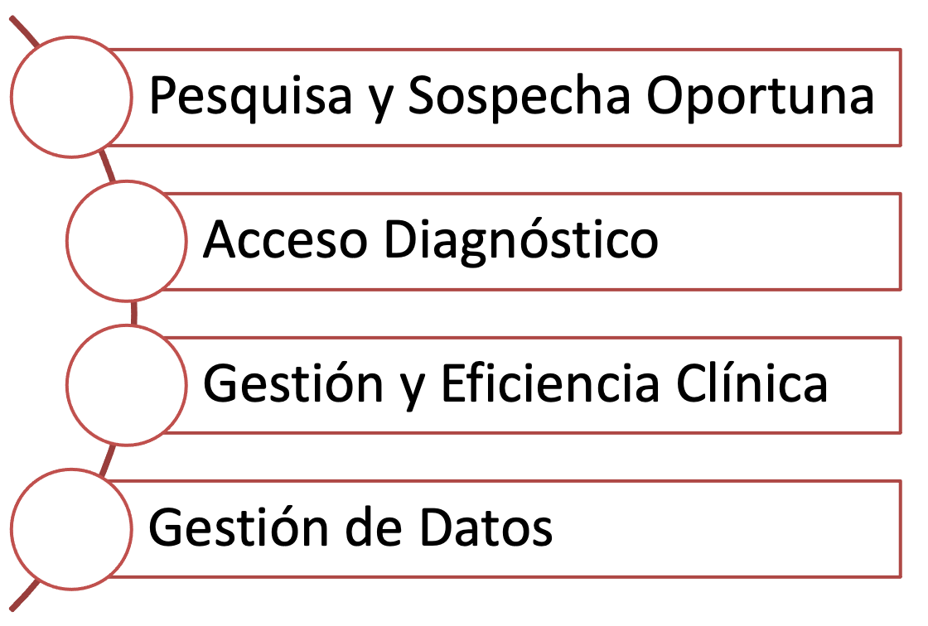
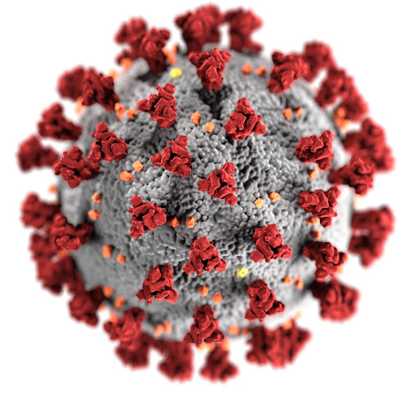
El Principal Rol del Servicio en TTA ha sido Implementar, Operativizar y Articular acciones Clinico Asistenciales en la Red Asistencial, fundamentalmente en:

Slide 5
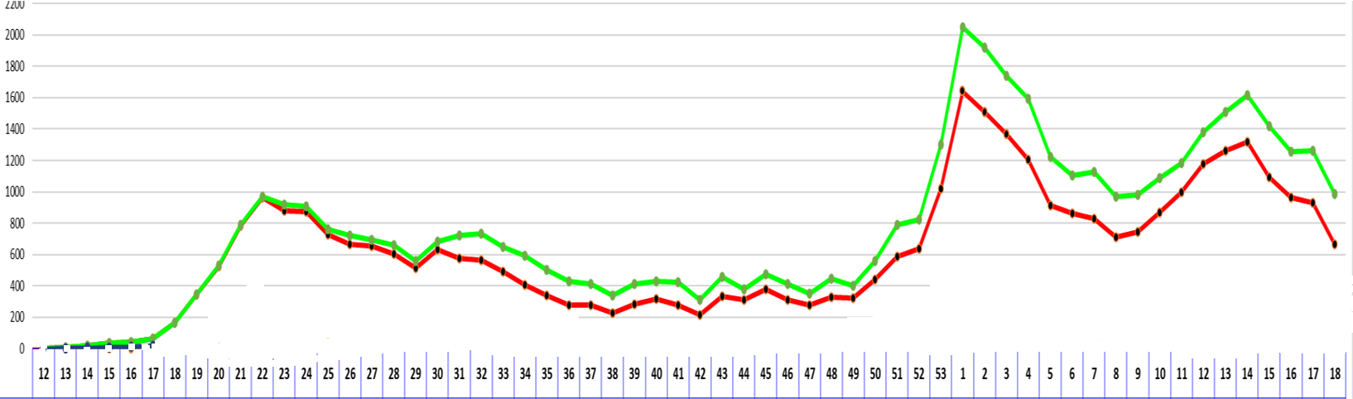
EVOLUCIÓN E HITOS ASISTENCIALES
Creación de la Coordinación Nacional de TTA
y Guía Operativa
Instalación Linea Consulta
CR Respiratorio
Implementación Estrategia Territorial TTA
Instalación 5 Equipos Toma de muestra
Plan Paso a Paso
Implementación Test Ag
Instalación Contenedor de Cadáveres 40 cupos
Instalación 2 Lab. Biología Molecular
Creación Plataforma Esmeralda
Manual Operativo TTA
Enero: Alerta Sanitaria
11 marzo: Pandemia
OMS
ENERO FEBRERO MARZO ABRIL MAYO JUNIO JULIO AGOSTO SEPTIEMBRE OCTUBRE NOVIEMBRE DICIEMBRE ENERO FEBRERO MARZO ABRIL MAYO
Etapa de Preparación:
1.Plan de Contingencia
2.-Levantaron Capacidad instalada y potencial
3.- Simulacro
4.- Gestión de compras de EPP y Equipamiento
5.-Capacitación clínica
Gestión de proyectos ventiladores y capacidad diagnóstica
6.- Suscripción de convenios
7.- Reuniones de coordinación y articulación
22 marzo: 1er caso
Abril: Incremento 70 cupos HD
Agosto : 34 camas UCI
Octubre: 22 camas UCI
27 Diciembre incremento 31 camas estadio
Abril: Instalación 1era Residencias Sanitarias
Julio: 40 camas UCI
31 Diciembre 34 camas UCI
Mayo: Incremento hasta 37 cama UCI
Diciembre: apertura 5 cama UCI
Sector privado
Enero: Apertura máxima 55 camas UCI
69 camas estadio
Junio: Apertura máxima 52 camas UCI
Marzo: Incremento 10 cama UCI
Sector privado
12 Junio: Apertura estadio. 24 camas básicas
Abril 2020 al Abril 2021 : Gestión de 97 Aereoevacuaciones
Atención Diferenciada : CEAR (APS) / PAME (Hospital E. tORRES)
Notes:
Poppins Semi Bold: https://www.fontsquirrel.com/fonts/poppins
Open Sans Light: https://www.fontsquirrel.com/fonts/open-sans

Slide 6
CUARENTENA
TRANSICIÓN
PREPARACIÓN
APERTURA INICIAL
APERTURA AVANZADA
Evolución Plan Paso a Paso e Hitos Epidemiológicos:
Region de Tarapacá
Enero:
Rebrote Pick
Mayo :
Pick máximo
22. Marzo:
1er Caso Iqq
OMS Pandemia
Enero: Alerta Sanitaria
ENERO FEBRERO MARZO ABRIL MAYO JUNIO JULIO AGOSTO SEPTIEMBRE OCTUBRE NOVIEMBRE DICIEMBRE ENERO FEBRERO MARZO ABRIL MAYO
2020
2021
IQUIQUE
ALTO HOSPICIO
POZO ALMONTE
CAMIÑA
COLCHANE
HUARA
PICA
Notes:
Poppins Semi Bold: https://www.fontsquirrel.com/fonts/poppins
Open Sans Light: https://www.fontsquirrel.com/fonts/open-sans

Slide 7
ACTIVIDADES CLAVES EN DESARROLLO HOY: TESTEO
Implementación laboratorio Biología Molecular
Implementación de búsqueda activa a través de equipo de toma de muestra servicio de salud
Implementación de test de antígenos en sintomáticos en conjunto con SEREMI de Salud
Servicio de Salud distribuye test de antígeno a la red asistencial
Implementación en escalada en atención primaria
Creación de plataforma de trazabilidad “Monitor Esmeralda”
Permite Trazabilidad de muestras
Sirvió de base para creación de PNTM
Integrado con PNTM
Inicio: abril 2020
Capacidad máxima: 1100 muestras diarias
Entrega a los establecimientos de salud de los kits de toma de muestras.
Contratación de Recurso humano para poyar estrategia TTA a la comunas de la región a través de proyecto de Gobierno Regional

Slide 8
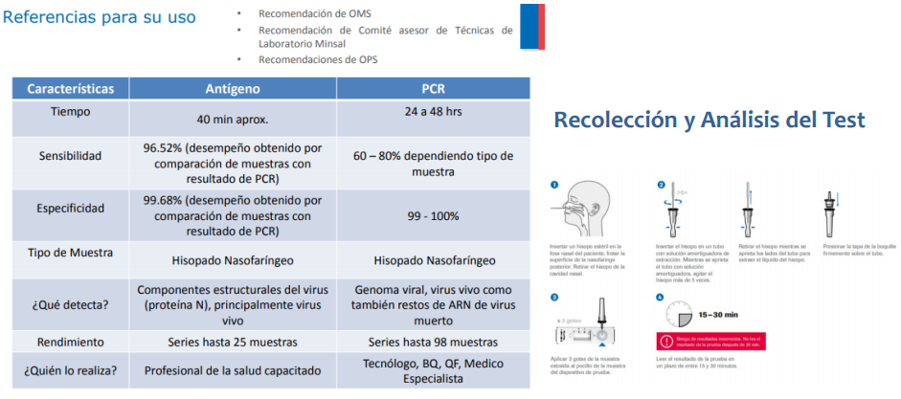
Test de Antígeno en Sintomáticos

Slide 9
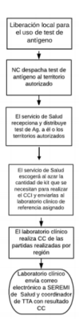
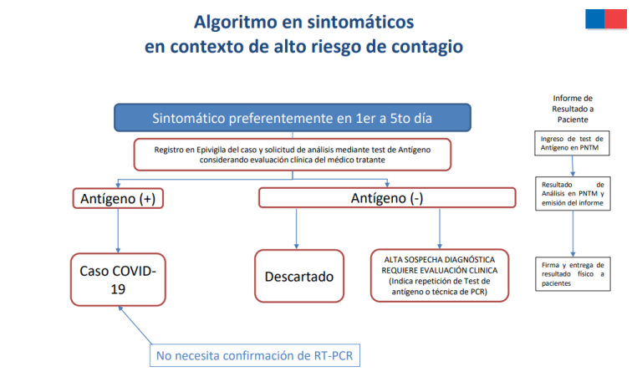
Test de Antígeno en Sintomáticos
Laboratorio que realiza el control de calidad interno para liberación de lotes es el Laboratorio de hospital Ernesto Torres Galdames
Se utilizan controles de calidad comerciales para control de calidad interno

Slide 10
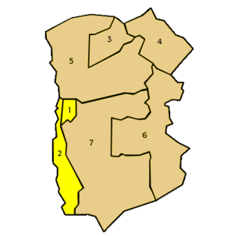

Avance de Estrategia Ag sintomáticos Región Tarapacá
COMUNA ALTO HOSPICIO
CGU Héctor Reyno
377 muestras
37% positividad
SAR la Tortuga
107 muestras
25% positividad
COMUNA PICA
CEAR de Pica
46 muestras
17% positividad
COMUNA IQUIQUE
SAPU Videla
180 muestras
24% positividad
28 traslados a Residencia Sanitaria
COMUNA POZO ALMONTE
SAPU Pozo Almonte
103 muestras
11% positividad
*corte realizado al 20 de mayo 2021

Slide 11


